Slide 2
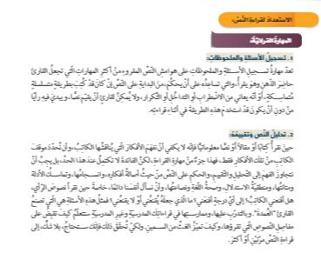

Slide 3
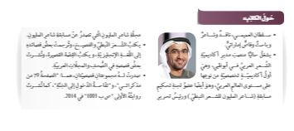

Slide 4
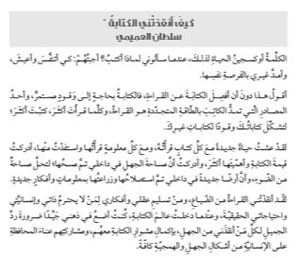

Slide 5
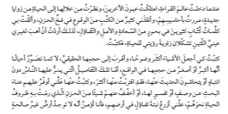

Slide 6
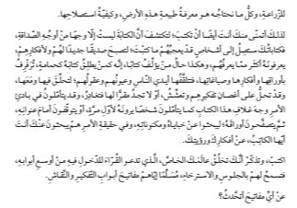

Slide 7
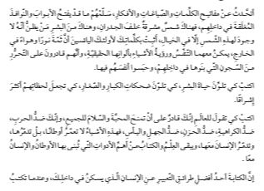

Slide 8
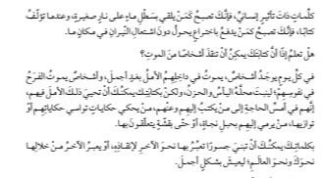

Slide 9
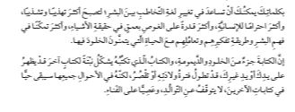

Slide 10
نقاش ثنائي بين الطلاب .
اتباع طريقة الحوار والمناقشة بين الطلاب ومعلمهم .

Slide 11
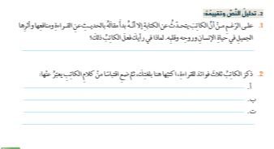
للتنبيه على مدى أهمية القراءة للإنسان سواء أكان من العامة أو من الكُتَّاب فالقراءة كما قال هي وقود الكتابة .
القراءة وقود الكتابة ، وهي التي تمد الكاتب بطاقة فكر متجددة .
القراءة تمد الإنسان بمعلوماتٍ ومفاهيمَ وأفكارٍ جديدة .
القراءة تنقذ الإنسان من الجهل وتجنبه الحزن وتجلب له السعادة والأمل والتفاؤل .

Slide 12
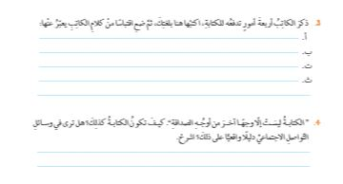
جعل الحياة أكثر وضوحاً ، وأقرب إلى حجمها الطبيعي للقارئ .
ادخال الأمل و البسمة والتفاؤل في نفوس البشر ، ونشر المحبة والسلام بينهم .
للتعبير عما بداخله ، ولتكون كلماته ذات تأثير إنساني .
الكتابة تساعد على تهذيب النفوس ، وتغيير لغة التخاطب بين البشر .
نعم فالكاتب - من خلال كتاباته - تنشأ بينه وبين القرّاء علاقة صداقة من خلال إعجابهم بكتاباته وتوافقهم مع أفكاره ، وخير دليل على ذلك مواقع التواصل الاجتماعي التي ساعدت في تكون صداقات بين شخوص لا يعرف بعضهم بعضاً إلا من خلال عالم افتراضي جمع بين أفكارهم ورؤاهم المشتركة.

Slide 13
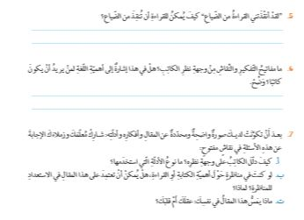
القراءة تنير العقول وتنقذ من الجهل ومن الأفكار الهدامة و المنحرفة ، وتساعدنا في التأكد من مدى مصداقية المعلومات التي تصلنا من الآخرين .
الكلمات والصياغات والأفكار هي مفاتيح التفكير والنقاش ، وفي هذا إشارة إلى أهمية اللغة لمن يريد أن يكون كاتباً ؛ لأنه لن يكون ناجحاً ما لم يمتلك أدوات اللغة التي تمكنه من الكتابة الصحيحة .

Slide 14
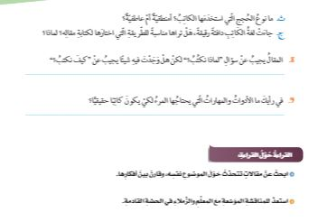
لا لم يذكر
اللغة السليمة ، القدرة على ترتيب الأفكار وتنظيمها ، مهارة مخاطبة القارئ حسب ثقافته وبيئته .

